Slide 1
兩人總比一人好
(使徒行傳18:1-4，18-26)
Notes:
<number>

Slide 2
我和她
她是强迫型的。 我是衝動型的。
她喜歡熱。 我喜歡冷。
她是整整齊齊。我是邋邋遢遢。
Andy Rooney 說： 「A 嫁給 Z」
但是，我們是完全不同的字母。
我推。 她拉。
她說：「下來」 我說：「上去」
她屬於晚上。 我數於白日。
生活在一起很難。 没有她的生活是不可能的。
Notes:
<number>

Slide 3
一、作為團隊一起成長 (徒 18:1-4, 18)
(Grow As a Team)
Notes:
<number>

Slide 4
18:1 這事以後、保羅離了雅典、來到哥林多。
18:2 遇見一個猶太人、名叫亞居拉、他生在本都．因為革老丟命猶太人都離開羅馬、新近帶著妻百基拉、從義大利來．保羅就投奔了他們。
18:3 他們本是製造帳棚為業．保羅因與他們同業、就和他們同住作工。
18:4 每逢安息日、保羅在會堂裡辯論、勸化猶太人和希利尼人。
18:18 保羅又住了多日、就辭別了弟兄、坐船往敘利亞去、百基拉、亞居拉和他同去．他因為許過願、就在堅革哩剪了頭髮。
Notes:
<number>

Slide 5
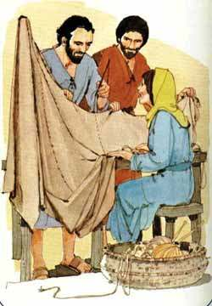

Slide 6
一、作為團隊一起成長 (徒 18:1-4, 18)
(Grow As a Team)
二、作為團隊一起服事 (徒 18:18-20)
(Go as a Team)
Notes:
<number>

Slide 7
18:18 保羅又住了多日、就辭別了弟兄、坐船往敘利亞去、百基拉、亞居拉和他同去．他因為許過願、就在堅革哩剪了頭髮。
18:19 到了以弗所、保羅就把他們留在那裡、自己進了會堂、和猶太人辯論。
18:20 眾人請他多住些日子、他卻不允．
Notes:
<number>

Slide 8
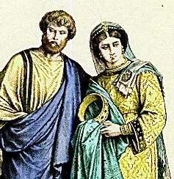

Slide 9
一、作為團隊一起成長 (徒 18:1-4, 18)
(Grow As a Team)
二、 作為團隊一起出發 (徒 18:18-20)
(Go as a Team)
三、 作為團隊一起賜予 (徒 18:24-26,
羅16:3-4, 林前 16:19-20)
(Give As a Team)
Notes:
<number>

Slide 10
18:24 有一個猶太人、名叫亞波羅、來到以弗所．他生在亞力山太、是有學問的、最能講解聖經。〔學問或作口才〕
Act 18:25 這人已經在主的道上受了教訓、心裡火熱、將耶穌的事、詳細講論教訓人．只是他單曉得約翰的洗禮。
Act 18:26 他在會堂裡放膽講道、百基拉亞居拉聽見、就接他來、將神的道給他講解更加詳細。
Notes:
<number>

Slide 11
Rom 16:3 問百基拉和亞居拉安．他們在基督耶穌裡與我同工、
Rom 16:4 也為我的命、將自己的頸項、置之度外．不但我感謝他們、就是外邦的眾教會、也感謝他們．
1Co 16:19 亞西亞的眾教會問你們安。亞居拉和百基拉、並在他們家裡的教會、因主多多的問你們安。
1Co 16:20 眾弟兄都問你們安。你們要親嘴問安、彼此務要聖潔。
Notes:
<number>

Slide 12
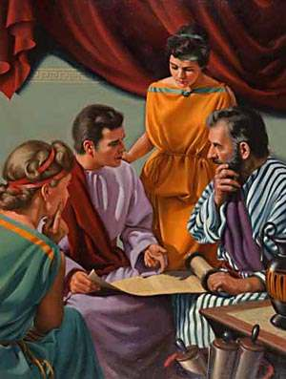

Slide 13
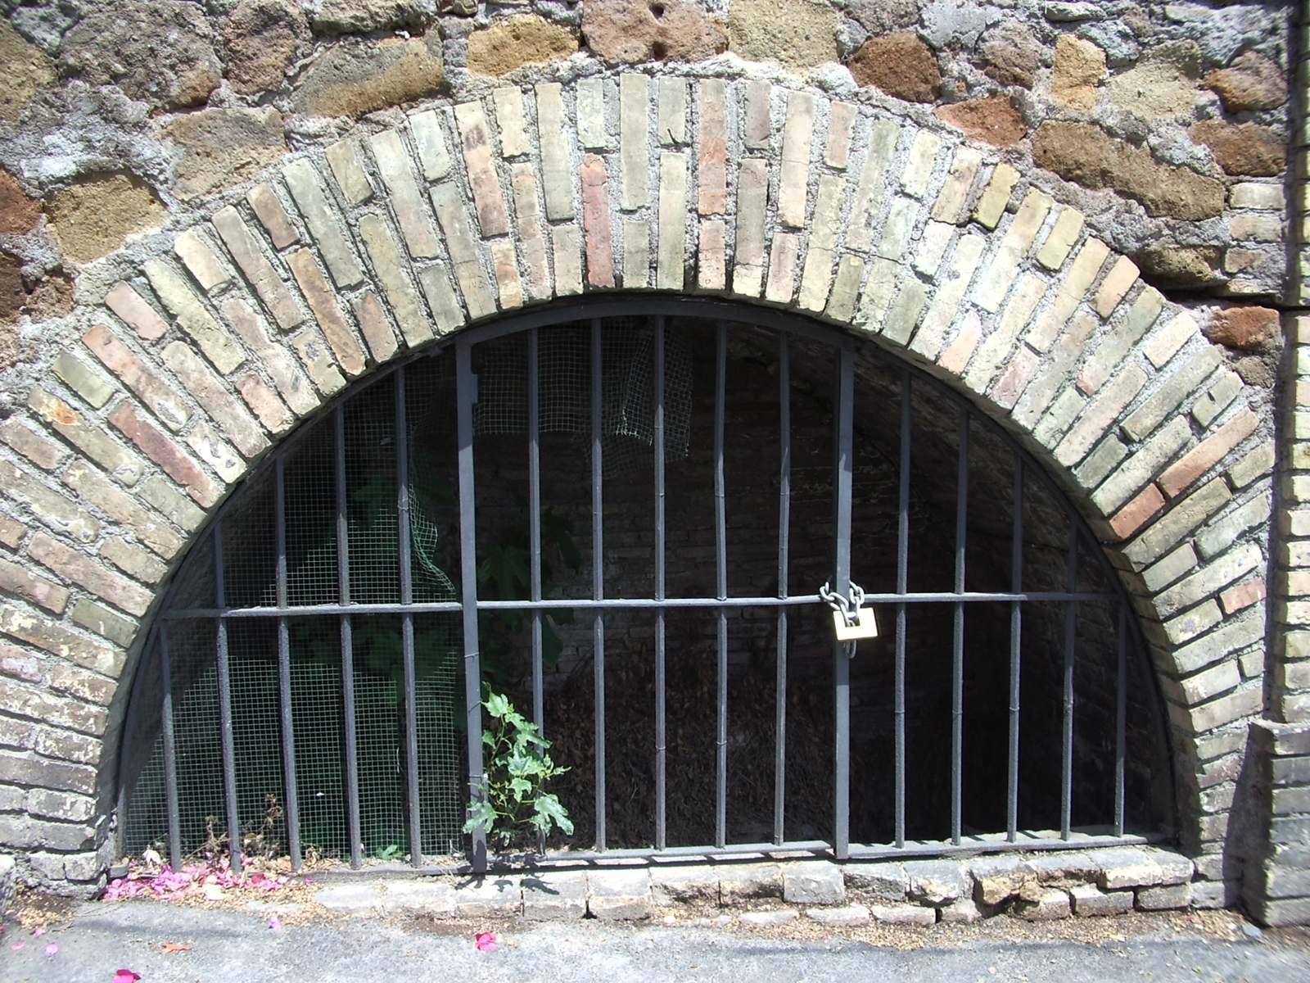

Slide 14
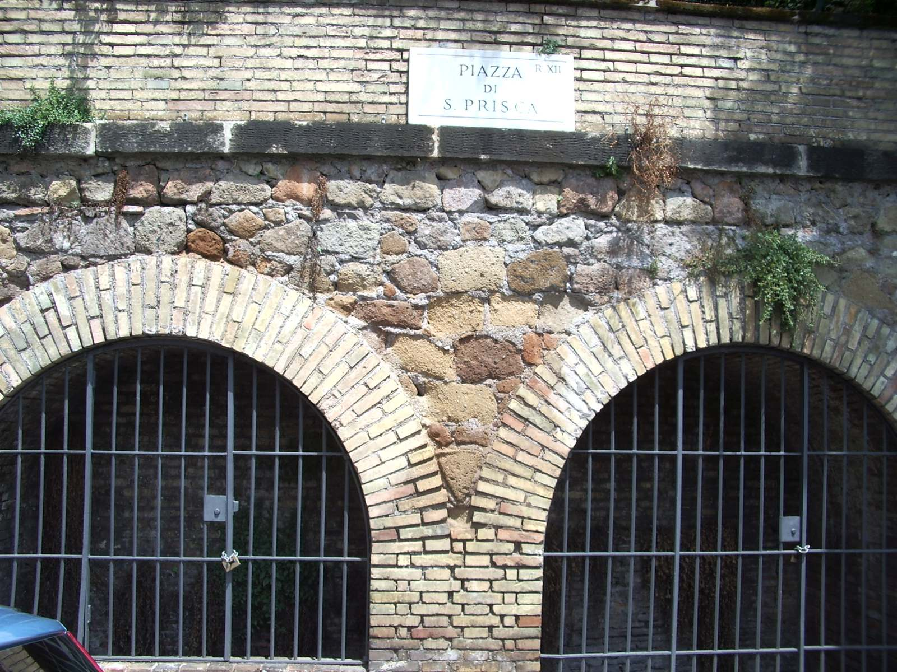

Slide 15


